Slide 1
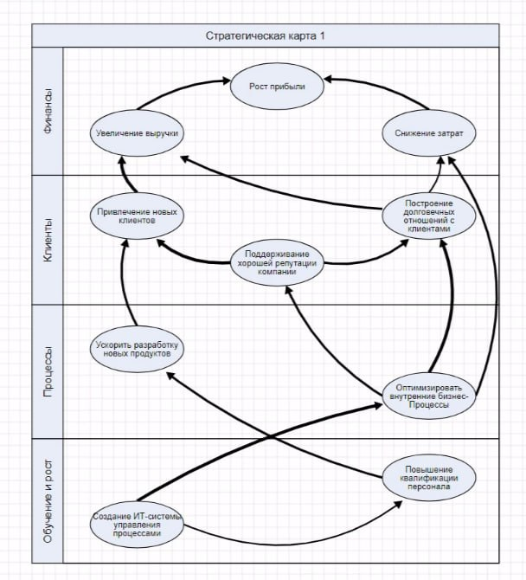

Вычислительные мощности Мировой опыт и опыт ДИТ
Оформление в красном стилеВсе графики и диаграммы нам нужны в редактируемых форматах, не изображениями
Департамент информационных технологий

Slide 2



Что такое «вычислительные мощности» и зачем они нужны
«Вычислительные мощности» – оборудование (серверы, процессоры и др.), которое используется для обработки, хранения информации, проведения вычислений
Производительность – характеристика скорости выполнения операций на вычислительном оборудовании, измеряемая во флопсах (FLOPS - FLoating-point OPerations per Second)
Источники данных и вычислений
Видеонаблюдение >247 тыс. камер >2.1 млрд ч видео/год
Сетевое оборудованиемаршрутизаторы, коммутаторы, и др. обеспечивает передачу данных между устройствамив ЦОДе
Пользователи mos.ru >15.9 млн
Серверы
Обращения mos.ru >763 млн
Системы безопасностиСКУД, видеонаблюдение, пожарная сигнализация для защиты данных и оборудования
Центр обработки данных
Вычислительное оборудование
Процессоры,видеокарты
Пользователи ИС в контуре Правительства ~500 тыс. чел
Жесткие диски (SSD)
Инженерное оборудованиесистемы электропитания, охлаждения обеспечивают бесперебойную работуи поддерживают рабочую температуру
Количество устройств (ПК и др.) ~500 тыс.
Количество электронных запросов в рамках межведомственного взаимодействия >200 млн

Slide 3
Как растут данные в мире
Количество подключённых устройств во всем мире, млрд шт.
До 2030 года прогнозируется экспоненциальный рост количества подключенных устройств, а следовательно:
Рост количества данных, которые необходимо правильно собирать, обрабатывать и хранить Рост потребности в центрах обработки данных.ЦОДы становятся вычислительной основой новой цифровой инфраструктуры Рост популярности и востребованности искусственного интеллекта. Обработка больших данных, их переиспользованиеи получение качественно новой информации, становится проблемой, если не использовать искусственный интеллект
Объем данных, созданных, скопированных и потребленных в мире, зеттабайты
1 зеттабайт (ЗБ)= 1 000 000 000 000 гигабайт (Гб) с одного жесткого диска объемом 1 ЗБможно 63 миллиона лет смотреть видеос разрешением 4К
*Прогноз Подключенные устройства, Ericsson Mobility Visualizer, 2024https://www.statista.com/statistics/871513/worldwide-data-created/

Slide 4
Как растут данные в России и Москве
В 2024 году в РФ насчитывается 251 центр обработки данных Среди 160 ЦОДов, расположение которых известно, 30% находятсяв Москве
130,4 млн пользователей интернета было в РФ на начало 2024 года В Москве показатель использования интернета составляет 97%(выше среднего по стране на 7 п.п.)
Более 15,9 млн пользователей зарегистрировано на портале mos.ru (9 мес. 2024 года) 420 сервисов и услуг доступны москвичам в электронном виде Более 763 млн обращений граждан через mos.ru в год
Москва является лидером в сфере цифровизации государственных услуг как в России,так и в мире
Вызовы в Москве: Необходимо собирать, обрабатывать и хранить данные Внедрять решения ИИ для повышения качества и скорости работы с данными и для повышения качества городских электронных услуг Наращивать вычислительные мощности для развития цифровых сервисов и услуг
Количество виртуальных процессоров ЦОД*, шт
Объем оперативной памяти*, Тбайт
https://cloudscene.com/region/datacenters-in-europe#russia
* Приведены данные о состоянии ЦОД СОЦСФЕРА. ЦОД СОЦСФЕРА представляет из себя три физические площадки, логически объединенные посредством высокоскоростных магистральных каналов связи в один виртуальный ЦОД В ЦОД СОЦСФЕРЫ размещена Общегородская платформа ИИ. Основными потребителями высокопроизводительных мощностей (GPU) являются: МосGPT, Голосовой помощник, Цифровой Двойник и др.
https://datareportal.com/reports/digital-2024-russian-federation

Slide 5
Искусственный интеллект и потребности в вычислительных мощностях
Развитие решений с искусственным интеллектом (ИИ) определяется тремя факторами:
Объем рынка ИИ в мире, млрд $
Качественные данные Алгоритмы и модели Вычислительные мощности
По прогнозам мировой спрос на мощности ЦОДов может возрастив 3 и более раз к 2030 году:
2030
298
2030
219
CAGR +27%
2030
171
CAGR +22%
CAGR +19%
2023
55
2023
55
2023
55
Нижний диапазон
Средний диапазон
Верхний диапазон
Спрос на мощности ЦОД, ГВт, прогноз McKinsey. Сценарии учитывают тенденции внедрения ИИ, поставки различных типов чипов и связанного потребления электроэнергии
Визуализация роста затрат мощностей на обучение ИИ на примере конкретных популярных моделей
Порядок расположения моделей не связан с техническими характеристиками, отражена хронология по году релиза моделей
Google BERT-base 109 млн параметров Затраченные компьютерные мощности: 1,89 ПетаFLOPS-дней
Huawei PANGU-α200 млрд параметров Затраченные компьютерные мощности: 25 000 ПетаFLOPS-дней
Прогнозируемые компьютерные мощности для ИИ:105 *10^6 ПетаFLOPSв 500 раз больше, чем в 2020 году
2018
2020
2021
2030
2024
Open AI GPT-3 175 млрд параметров Затраченные компьютерные мощности: 3 640 ПетаFLOPS-дней
Meta** Llama 3.1 – 405B405 млрд параметров Затраченные компьютерные мощности: 38 550 ПетаFLOPS-дней
* Прогнозные значения, https://www.statista.com/forecasts/1474143/global-ai-market-size **Деятельность организации запрещена на территории РФ
Brown T. B. Language models are few-shot learners //arXiv preprint arXiv:2005.14165. – 2020. Интеллектуальный мир, Huawei, https://www-file.huawei.com/-/media/corp2020/pdf/giv/intelligent_world_2030_en.pdf

Slide 6
Искусственный интеллект в контуре правительства
2024
2030
88проектов
Обеспечение созданияэко-системы ИИ Внедрение ИИ-технологийв деятельность все ОИВ Москвы Масштабирование опыта Москвы на субъекты РФ
с применением искусственного интеллекта реализуетсяв Москве в различных отраслях городского хозяйства
Объем GPU (RAM), ГБ
На текущий момент кластер GPU серверов включает в себя:
4 032 ГБ рендеринг
3 200 ГБ генеративный ИИ
Показатель утилизации кластера GPU серверов, на данный момент составляет до 100%.Утилизация – доля ресурсов системы, которые используются для выполнения работ
01.07.2024

Slide 7
Рынок графических процессоров
Тип процессора | Центральный процессор (ЦП) Central Processing Unit (CPU) | Графический процессор (ГП) Graphics Processing Unit (GPU) | Нейронный процессор (НП) Neural Processing Unit (NPU) | Тензорный процессор (ТП) Tensor Processing Unit (TPU) | Квантовый компьютер
Описание | Главная часть компьютера, представляющая собой микросхему, которая исполняет машинные инструкции (код программ) | Микросхема компьютера, ускоряющая производительность, которая обрабатывает графику и выполняет расчеты, связанные с ней, помогая ЦП | Микросхема, используемая для аппаратного ускорения работы алгоритмов искусственных нейронных сетей, компьютерного зрения, машинного обучения и др. | Интегральная схема для выполнения высокопроизводительных вычислений с пониженной точностью, разработан для ускорения задач глубокого обучения Является подвидом нейронных процессоров | Вычислительное устройство, которое использует явления квантовой механики для передачи и обработки данных
Основные функции | Управление всеми операциями на компьютере, вводом/выводом, памятью Обработка инструкций Выполнение арифметических и логических операций | Рендеринг графики Обработка пикселей и вершин для создания трехмерных изображений Большое количество вычислений в области графики, машинного обучения, ИИ | Обработка и анализ данных Распознавание образов и изображений Обучение на основе данных Решение сложных ИИ задач классификации, прогнозирования и др. | Ускорение задач машинного обучения Оптимизация и вычисление математических выражений Поддержка программирования глубоких нейронных сетей | Решение сложных алгоритмических задач, на которые обычные компьютеры тратят много времени Разработка специализированных квантовых вычислителей для конкретных задач
Обработка данных | Последовательная (выполняет каждый шаг алгоритма один за другим) | Параллельная (выполняет шаги алгоритма одновременно) | Параллельная (выполняет шаги алгоритма одновременно) | Параллельная (выполняет шаги алгоритма одновременно) | Параллельная (выполняет шаги алгоритма одновременно)
Количество ядер | От 1 до 96, высокая мощность | От 100 до 1000, меньше производительность, чем у ЦП | От 10 000 ядер и более | От 100 до 640, менее мощные, чем в ЦП | Ядро отсутствует, функционирование основано на принципах квантовой механики
Производители | Иностранные разработки: Intel, США (Intel Core i3, i5, i7, M; Intel Xeon; Pentium) AMD, США (Athlon, Phenom, Opteron) IBM, США (POWER7) Apple, США (Apple Silicon, A18) ARM, Великобритания (Cortex M) Российские разработки: Baikal Electronics, РФ (Baikal-M) МЦСТ, РФ (Эльбрус) | Иностранные разработки: Intel, США (Intel HD Graphics) AMD, США (AMD Radeon, 5700XT) Nvidia, США (GTX 1660 Super) ASUS, Тайвань (GeForce GTX 1060) ARM, Великобритания (Immortalis-G925, Arm Mali-G725) Российские разработки: Информация отсутствует | Иностранные разработки: Qualcomm, США (Snapdragon X Elite, X Plus) Apple, США (Neural Engine) Huawei, КНР (Kirin 970) Intel, США (Intel Core Ultra) IBM, США (TrueNorth) Российские разработки: МФТИ (Ncore) Мотив Нейроморфные Технологии (Алтай) | Иностранные разработки: Google (Google TPU) Российские разработки: IVA Technologies, РФ (IVA TPU) | Иностранные разработки: IBM, США (Osprey) Google, США (Sycamore) Intel, США (Tunnel Falls) Xanadu Quantum Tech, Канада (Borealis) Российские разработки: МФТИ и НИТУ «МИСиС» (создан 4-кубитный процессор, разработка 8-кубитного) МГУ (разработка 16-кубитного процессора) РКЦиФИ им. П.Н. Лебедева РАН, создан 50-кубитный квантовый компьютер)
Доступность на рынке | Высокая (производятся множеством компаний) | Средняя (ограниченное производство, требует инвестиций и специализированного оборудования) | Низкая (являются специализированными устройствами) | Низкая (являются специализированными устройствами) | НИОКР
Плюсы | Работает самостоятельно, без дополнительного оборудования Широкий выбор процессоров на рынке Высокая точность вычислений | Возможность параллельных вычислений, без последовательного перебора решений Высокая производительность для задач ИИ и машинного обучения | Память с высокой пропускной способностью Меньшее потребление энергии при большом объеме задач | Возможность параллельных вычислений в больших объемах Высокоскоростные матричные вычисления Высокая производительность и энергоэффективность | Возможность параллельных вычислений, без последовательного перебора решений, компьютер может обрабатывать одновременно все варианты ответов
Минусы | Перебирают решения последовательно Физические ограничения (необходимость охлаждения для стабильной работы) | Монофункциональный Не работает самостоятельно (нужен ЦП) Физические ограничения (требуется охлаждение при сложных вычислениях) | Низкая точность Чаще используется в смартфонах в качестве дополнительного модуля | Не работает самостоятельно (нужен ЦП) Сложность настройки и управления, требующая специализированных знаний и навыков | Выдают не точные результаты, а вероятностные (приближенные) Помехи в данных из-за внешних факторов Требуются специальные помещения (охлаждаемые, с наивысшим классом чистоты)
Использование | Запуск различных программ | Обработка графики, реже машинное обучение | Ускорение задач, связанных с ИИ и машинным обучением | Запуск нейросетей, задачи глубокого обучения | Квантовые вычисления, моделирование сложных молекулярных систем
Скорость работы нейросетей | Низкая, требуется дополнительное оборудование для ускорения | Средняя, справляется с простыми задачами | Высокая, увеличивает скорость вычисления задач ИИ | Высокая, выполняет сложные вычисления, решает задачи глубокого обучения | Очень высокая, быстро выполняет сложные вычисления
Реализация в ДИТ | Основной процессор для всех информационных систем и сервисов | Закупается для нужд искусственного интеллекта, рендеринга видео | Не используется в ДИТ | Закупается для нужд искусственного интеллекта, рендеринга видео | Тестируется в ДИТ

Slide 8
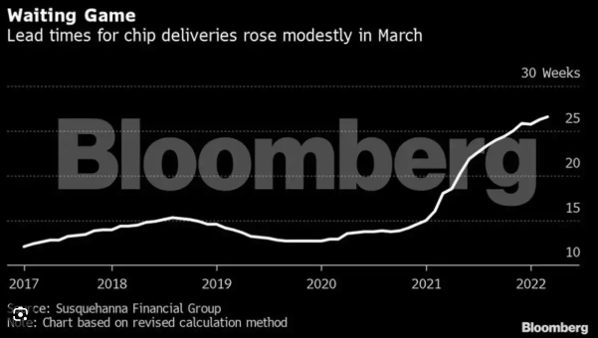
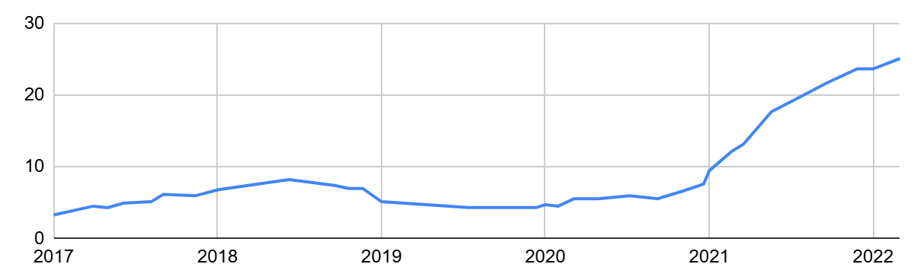
Рынок полупроводниковой электроники, почему в России и мире компании ищут альтернативные способы реализации вычислений
1. Технические ограничения
2. Рыночные ограничения
2020-2023 гг. на рынке наблюдался дефицит полупроводниковых чипов на фоне последствий пандемии COVID-19
Ретроспективно, развитие электроники определялось двумя наблюдениями:
Количество транзисторов на площади кремниевой пластины увеличивается в 2 раза каждые 2 года (Закон Мура) При уменьшении размеров транзистора и повышении тактовой частоты процессора, можно кратно повышать производительность (Эмпирический закон Деннарда) Закон Мура определил текущие размеры микропроцессоров, а закон Деннарда расширил его и объяснял в каком именно направлении нужно двигаться, чтобы развивать полупроводниковую индустрию При этом с 2006 года тактовая частота массовых микропроцессоровне растет выше 4 ГГц, что показывает некоторое нарушение закона Деннарда, производители перешли на многоядерные процессоры, чтобы увеличить производительность
Сроки поставок чипов 2017-2022 гг., недели
График нужно перерисовать, оригинал на полях
Факторы, которые влияют на рынок: Международная напряженность, которая может нарушать мировые цепочки поставок (более 50% рынка сосредоточенов странах Азии) Рост спроса на чипы, который определяется не только ростом спроса на высокопроизводительные вычислительные устройства, но и ростом спроса на потребительскую электронику (смартфоны, ПК и др.) Высокая стоимость развития локального производства (выражается не только в капитальных затратахна строительство, закупку оборудования и технологии,но и в качестве подготовки кадров, задействованныхв производстве)
Фундаментально существуют ограничения на минимально возможные линейные размеры канала транзистора порядка1.5 нм (при меньших размерах проявляются квантовомеханические эффекты, устройства становятся неработоспособными)
3. Следствие
Поиск новых технологий (например квантовые вычисления, оптические интегральные схемы, спинтроника и др.), и новых программно-определяемых решений для вычислений (виртуализация вычислительных мощностей, вычисления на конечных устройствах пользователей, дезагрегация памяти)

Slide 9







Центральный процессор
электронный блок или интегральная схема, исполняющая машинные инструкции (код программ), главная часть аппаратного обеспечения компьютера
Особенности: Универсальность Последовательная обработка данных Сценарии применения: Повседневные вычислительные задачи Разработка и компиляция ПО Обработка графики и использование для игр Применение в ИИ: Небольшие модели могут быть напрямую обучены или точно настроены на ЦП (CPU) ЦП (CPU) необходим в более крупных моделях как средство координации обучения на ГП (GPU) или ТП (TPU) Иногда используются для генерацииили обработки данных обучения
Традиционно рынок вычислений и обработки данных ориентирован на использование ЦП (CPU), этот компонент был самым дорогим в серверах общего назначенияСпрос на ЦП по прогнозам будет снижаться из-за конкуренции традиционных ЦП с альтернативными вычислительными устройствами (ГП (GPU), специализированными ускорителями и др.)
Оценка доли серверов с сопроцессорами, прогноз роста
*Сопроцессоры – графические процессоры (GPU), тензорные процессоры (TPU) и другие специализированные интегральные схемы
Иностранные производители
Реализация в ДИТ
Дефицит
Нужно подумать о формате и месте размещения блока с реализацией в ДИТПока он расположен в середине, не отслеживается структура
Основной процессор для всех информационных системи сервисов
Добавление сопроцессоров позволяет избавиться от необходимости увеличивать количество ЦП (CPU), следовательно снижается вероятность возникновения дефицита
Российские производители
37 304 шт. – количество физических ЦП До 100% нагрузки, так как используется виртуализация

Slide 10


Графический процессор
специализированная электронная схема, которая может выполнять математические вычисления с высокой скоростью. Используется для таких задач как рендеринг графики, машинное обучение, редактирование видео и пр.
Особенности: Параллельная обработка данных Высокая пропускная способность Использование для графического рендеринга Сценарии применения: Приложения с интенсивной графикой Глубокое обучение, а также тренировка нейронных сетей Анализ данных и научные вычисления Применение в ИИ: Выполнение определенных математических операций, которые также распространеныв машинном обучении Наиболее распространенный вариант ускорителя для обучения моделей ИИ
Прогнозируемый процентный рост спроса на ГП (GPU) к 2026 году в ЦОД, при сценариях быстрого внедрения ИИ
5%-10%
1%-5%
В мире: Основной производитель интегральных микросхем TSMC (осуществляет производство Nvidia A100 и H100) заявляет, что не может удовлетворить растущие потребности из-за ограниченных мощностей компании в части производства по технологии CoWoS (Chip-on-Wafer-on-Substrate), которая позволяет создавать высокопроизводительные вычислительные устройства
В РФ: Поставки высокопроизводительных графических процессоров Nvidia A100 и H100, AMD Instinct MI250 под санкциями
Иностранные производители
Реализация в ДИТ
Дефицит
Закупается для нужд искусственного интеллекта, рендеринга видео
Причины: Проблемы с глобальными цепочками поставок Влияние криптовалюты, требующей ГП для майнинга Рост спроса из-за развития и распространения генеративного ИИ, в частности, больших языковых моделей (LLM) Инициативы в мире по снижению дефицитности: Выпуск чипов специально предназначенныхдля приложений ИИ (например, NVIDIA) Регулирование майнинга криптовалют
Нужно подумать о формате и месте размещения блока с реализацией в ДИТПока он расположен в середине, не отслеживается структура
4 032 ГБ ГП используется для рендеринга 3 200 ГБ ГП используется для рендеринга До 100% нагрузки
Российские производители
Не производится в РФ

Slide 11




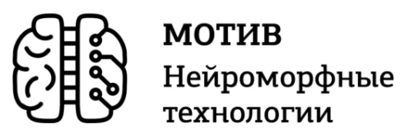

Нейронный и тензорный процессор
Нейронные процессоры (НП) – специализированный класс микропроцессоров и сопроцессоров, используемый для аппаратного ускорения работы алгоритмов искусственных нейронных сетей, компьютерного зрения, распознавания по голосу, машинного обучения и других методов ИИ. Одним из видов НП является тензорный процессор (ТП), предназначенный для выполнения высокопроизводительных вычислений с пониженной точностью
Особенности: Параллельная обработка данных Высокая пропускная способностьи эффективность Низкая точность для снижения энергопотребления Для использования необходимы специализированные навыки Сценарии применения: Применяются в различных сферах: интернет вещей, распознавание образов и др. Глубокое обучение, тренировка нейронных сетей Анализ данных и научные вычисления Применение в ИИ: Разработан специально для применения в задачах машинного обучения и других задачах ИИ Обучение и поддержка работоспособности моделей нейронных сетей
Виды нейронных процессоров
Разработка НП в РФ: В июне 2024 года российские ученыеиз МФТИ начали разрабатывать первый отечественный нейристор (искусственный нейрон, способный имитировать работу человеческого мозга), который станет основой для создания нейроморфного компьютера Компания «Мотив нейроморфные технологии» («Мотив НТ») представила в 2019 году прототип нейроморфного процессора «Алтай», а в 2023 году процессор «Алтай 2.0». К 2025 году планируется реализация процессора «Алтай 3.0», ключевой особенностью которого будет обучение ИИ
Нейроморфные Тензорные Процессоры машинного зрения
Разработка НП и ТП в мире: В настоящее время ТП производится и используется только компанией Google. Процессоры не продаются в формате физического вычислительного устройства. Использовать Google Cloud TPU возможно через аренду облачных вычислительных мощностей В декабре 2023 года австралийские ученые анонсировали проект нейроморфного суперкомпьютера нового типа DeepSouth, который способен моделировать нейронные сети масштаба человеческого мозга и будет обрабатывать огромные объемы данныхс высокой скоростью, потребляя меньше энергии, чем обычные суперкомпьютеры
Реализация в ДИТ
Иностранные производители
Нужно подумать о формате и месте размещения блока с реализацией в ДИТПока он расположен в середине, не отслеживается структура
ТП закупаются для нужд искусственного интеллекта, рендеринга видео
4 видеокарты ГП с тензорными сопроцессорами используется для тестов 2025 год ожидаемый срок основной поставки мощностей в рамках создания кластера ИИ
Российские производители
*
*IVA TPU – проект российской компании, презентация проведена в сентябре 2018 года На данный момент на сайте компании не представлена, с 2020 года нет публичных новостей

Slide 12




Квантовый компьютер
устройство, которое выполняет вычисления, основываясь на законах квантовой механики
Особенности: Работа на основе принципов квантовой механики, основной элемент – квантовый бит Параллельная обработка данныхс возможностью одновременного перебора всех вариантов ответов Сценарии применения: Решение узкоспециализированных задач: молекулярное моделирование, разработка новых алгоритмов для криптографиии безопасности, биоинформатика и др. Применение в ИИ: Обработка больших объемов данных Обучение моделей для классификации и кластеризации
Основные тренды на рынке квантовых вычислений
Развитие мирового рынка квантовых вычислений Google намерена показать устройствона 1 000 кубитов после 2025 года IBM в октябре 2024 года открыла свой первый квантовый центр обработки данныхв Европе, а также объявила о создании модульной системы, способной поддерживать до 16 632 кубитов
Фокус на рост количества кубитов Повышение точности Квантовая коррекция ошибки Потенциальное расширение фокусас роста количества кубитов на другие направления: снижение шума с целью повышения точности, обеспечение возможности загрузки данных в квантовый компьютер и др.
Проблемы рынка квантовых компьютеров Высокая стоимость и техническая сложность создания и обслуживания компьютеров Мало вариантов использования в реальных задачах Сложность создания и поддержки кубитовв стабильном состоянии (температура помещения, вибрации)
Государственные инвестиции
Китай является лидеромпо госфинансированию квантовых технологий (КТ) с объемом 15,3 млрд $, обогоняя Евросоюз с 8,4 млрд $и США с 3,7 млрд $
Объем частных инвестиций в КТ
Иностранные производители
IBM Quantum Condor – самый мощный квантовый компьютер на сегодняшний день, имеющий 433 кубита
Сумма инвестиций в квантовые разработкив мире, млн $
Реализация в ДИТ
Российские производители
Нужно подумать о формате и месте размещения блока с реализацией в ДИТПока он расположен в середине, не отслеживается структура
2 двухкубитовых компьютера на текущий момент тестируются в ДИТ

